Slide 1
Le développement d’une application mobile sous Android
Module 11 – Android Studio et Git
Notes:
Ce n’est pas un cours git, c’est une explication pour utiliser les fonctionnalités fondamentales git avec AndroidStudio

Slide 2
Android Studio et Git
Objectifs
Savoir partager son projet sur GitHub
Savoir importer un projet avec GitHub
Savoir partager ses modifications
Savoir récupérer des modifications

Slide 3
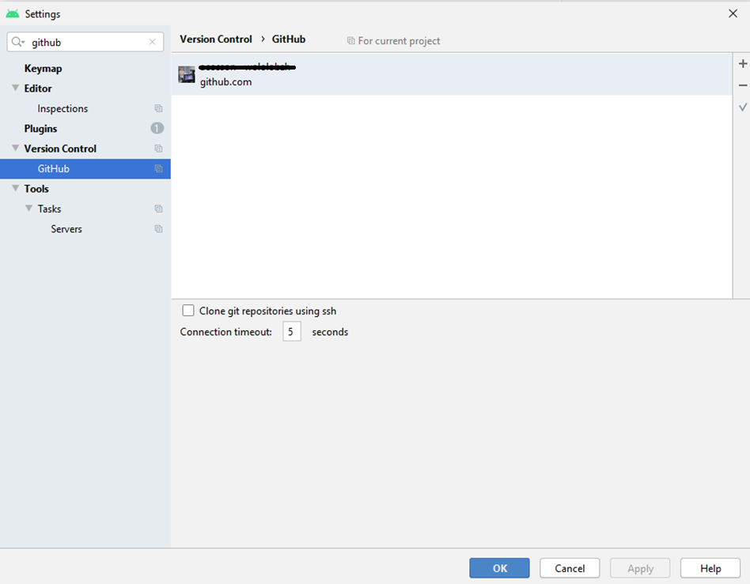
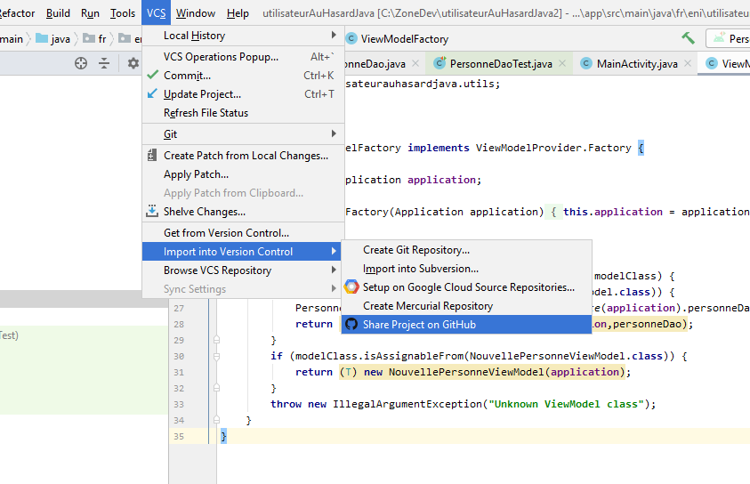
Android Studio et Git
Partager son projet sur GitHub
Notes:
1-Configurer son compte github sur Android Studio
2-Share Project on github

Slide 4
Android Studio et Git
Partager son projet sur GitHub

Slide 5
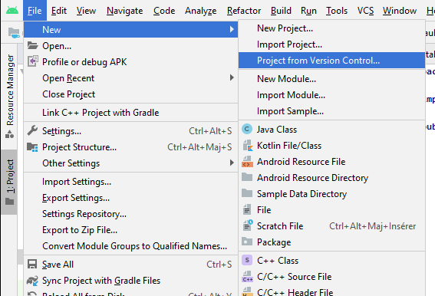
Android Studio et Git
Importer un projet GitHub

Slide 6
Android Studio et Git
Importer un projet GitHub

Slide 7
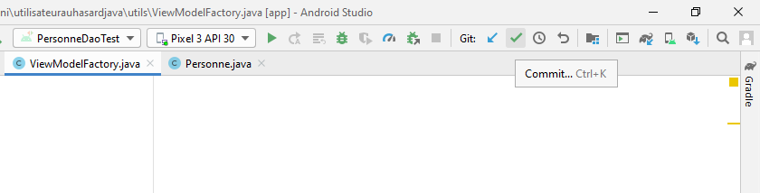
Android Studio et Git
Partager mes modifications

Slide 8
Android Studio et Git
Partager mes modifications

Slide 9
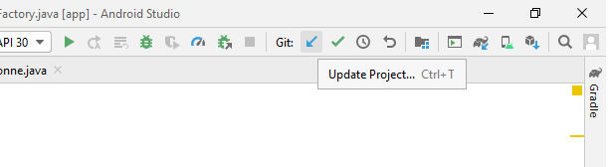
Android Studio et Git
Récupérer des modifications

Slide 10
Android Studio et Git
Récupérer des modifications

Slide 11

Android Studio et Git
Conclusion
Vous savez utiliser Android Studio avec GitHub
Notes:
Vous savez utilisez Android Studio avec GitHub

